Slide 1
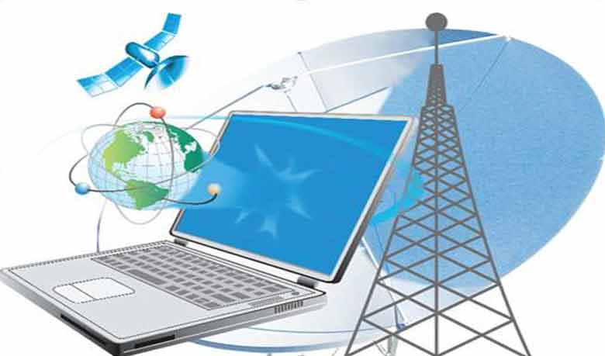
আজকের ক্লাসে সকলকে শুভেচ্ছা

Slide 2
পরিচিতি
পাঠ পরিচিতি
ছবি
শ্রেণি : ৬ষ্ঠ
অধ্যায় : ১ম
বিষয় : তথ্য ও যোগাযোগ প্রযুক্তি
সময় : ৪০ মিনিট
তারিখ : ০৭/০৪/২০২০ইং
‡gvt †gv¯ÍvwdRvi ingvb
wmwbqi mnKvix wkÿK
‡LvÆvcvov wmwÏKxqv dvwhj wWMÖx gv`ªvmv, kvRvnvbcyi, e¸ov
‡gvevBj bs 01716281560
Email: mostafizar1976@gmail.com

Slide 3
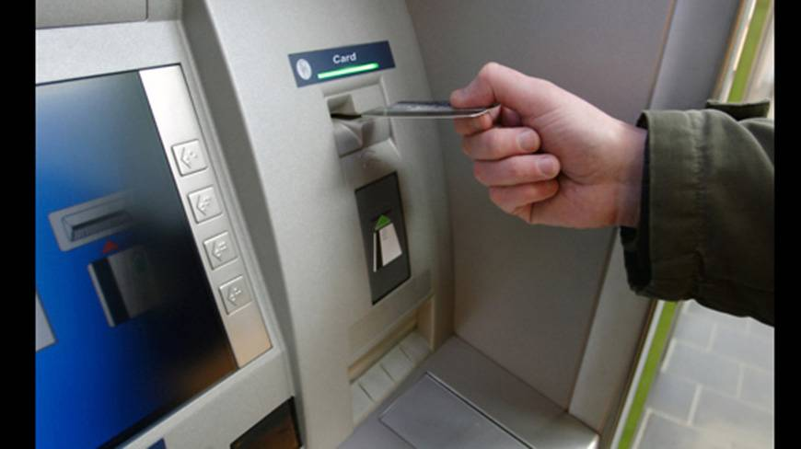
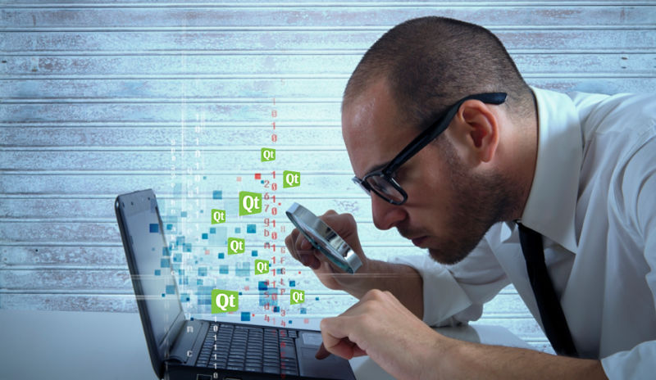
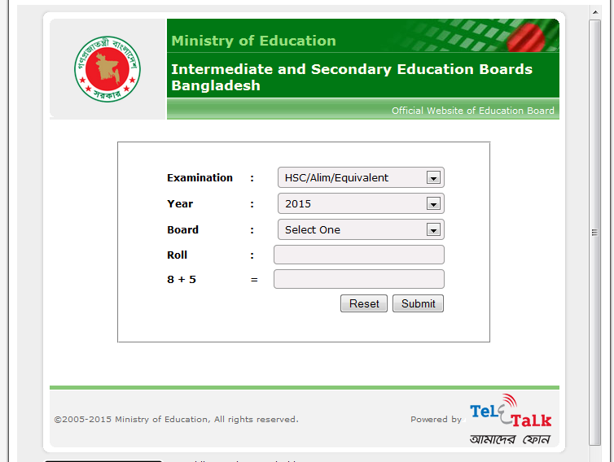
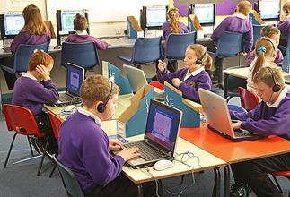
নিচের চিত্রগুলো লক্ষ্য কর
JDC/Dakhil/Alim

Slide 4
আজকের পাঠ
তথ্য ও যোগাযোগ প্রযুক্তির ব্যবহার

Slide 5
শিখনফল
এ পাঠ শেষে শিক্ষার্থীরা……
০১। প্রযুক্তি ব্যবহারের ক্ষেত্রগুলোর নাম বলতে পারবে।
০২। প্রযুক্তি ব্যবহারের ক্ষেত্রগুলো ব্যাখ্যা করতে পারবে।
০৩। প্রযুক্তি ব্যবহারের ক্ষেত্রগুলোতে আইসিটির ভূমিকা বর্ণনা করতে পারবে।

Slide 6
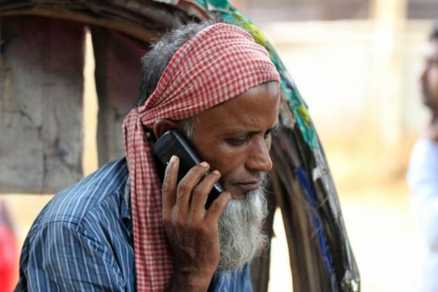
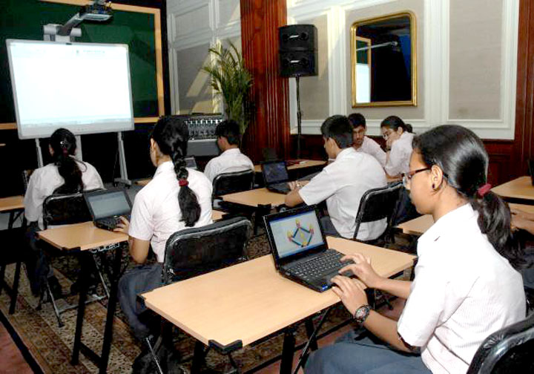
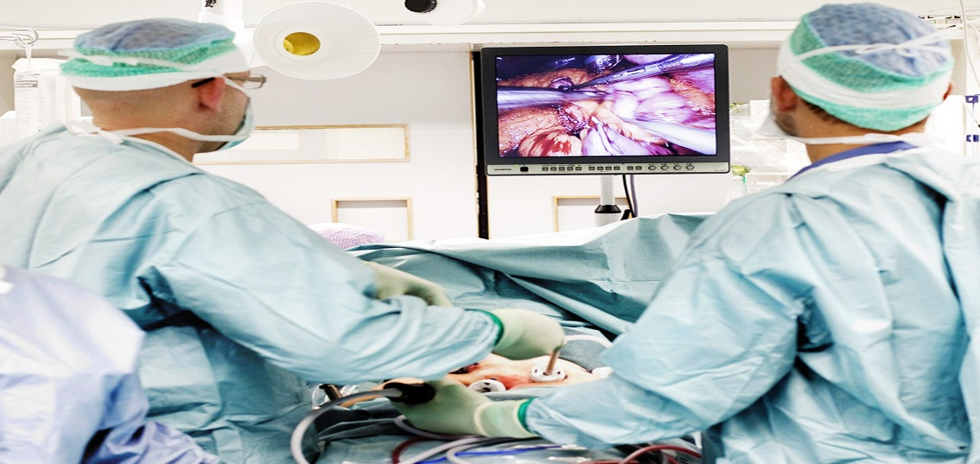
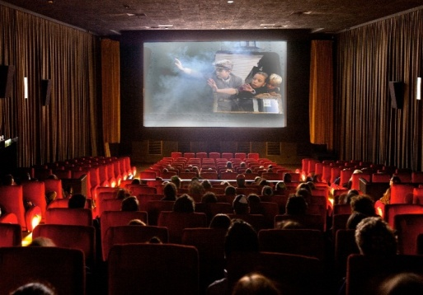
প্রযুক্তি ব্যবহারের ক্ষেত্রগুলো
যোগাযোগ
শিক্ষাক্ষেত্রে
চিকিৎসা
বিনোদন

Slide 7
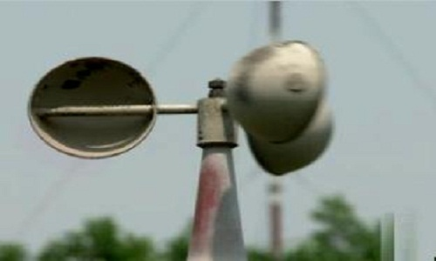
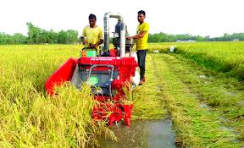
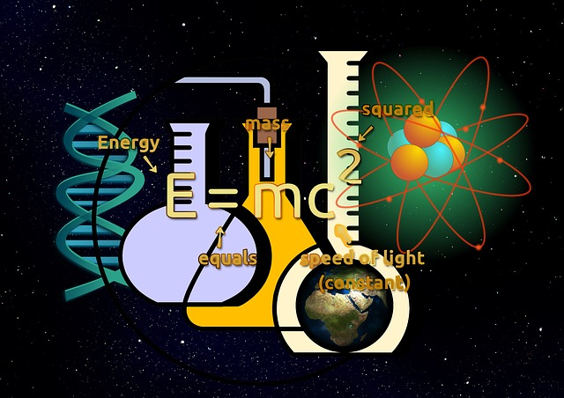
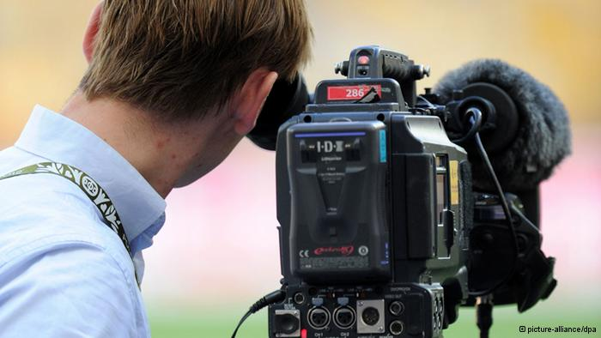
প্রযুক্তি ব্যবহারের ক্ষেত্রগুলো
আবহাওয়া
কৃষি
বিজ্ঞান
গণমাধ্যম

Slide 8
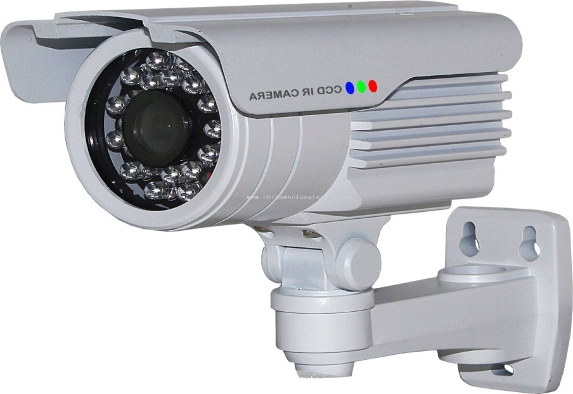
প্রযুক্তি ব্যবহারের ক্ষেত্রগুলো
ব্যাংক
সিসি ক্যামেরা
গবেষনা
ইলেকট্রনিক ভোট

Slide 9
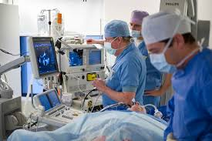
একক কাজ
প্রযুক্তি ব্যবহারের ক্ষেত্রগুলোর নাম বল

Slide 10
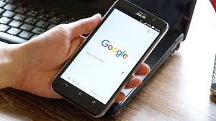
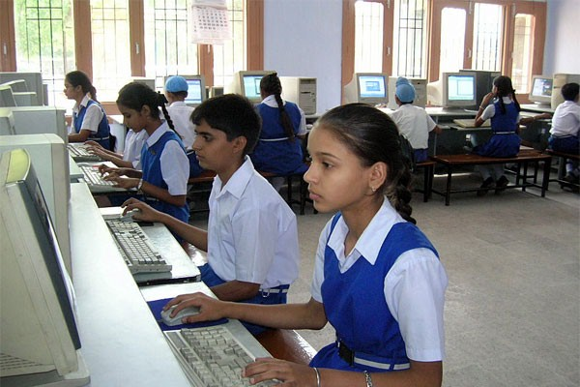
প্রযুক্তি ব্যবহারের ক্ষেত্রগুলোর ব্যাখ্যা
যোগাযোগে মোবাইল ফোনঃ
একে অন্যের সাথে যোগাযোগ, এসএমএস,
ই-মেইল, চ্যাটিং ইত্যাদি।
বিনোদনে কম্পিউটারঃ
কম্পিউটারে গেম খেলা, গান শোনা, সিনেমা দেখা, খবর জানা।

Slide 11
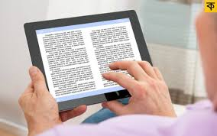
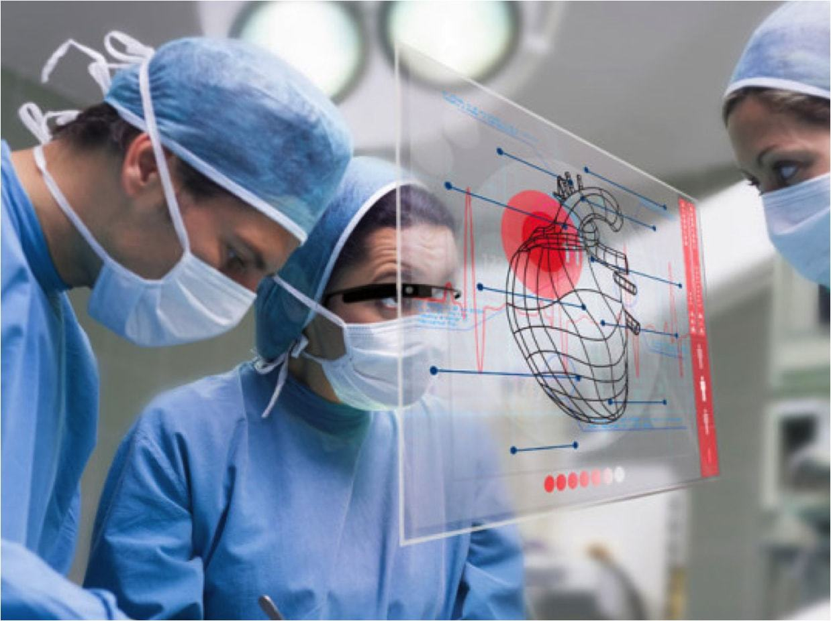
প্রযুক্তি ব্যবহারের ক্ষেত্রগুলোর ব্যাখ্যা
শিক্ষাক্ষেত্রে ই-বুকঃ
ই-বুকে পাঠ্য বইসহ লাইব্রেরির কয়েক হাজার বই রাখা সম্ভব।
চিকিৎসা ক্ষেত্রে আইসিটিঃ
আধুনিক যন্ত্রপাতি দিয়ে রোগীর খুটিনাটি পরীক্ষা করে চিকিৎসা করা ও সব তথ্য সংরক্ষণ করা।

Slide 12
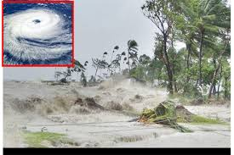
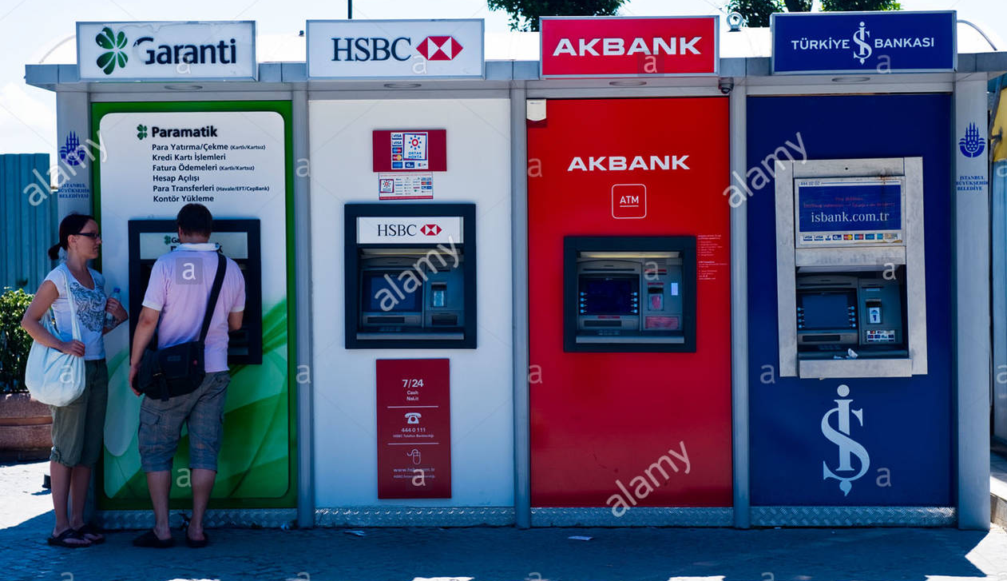
প্রযুক্তি ব্যবহারের ক্ষেত্রগুলোর ব্যাখ্যা
আবহাওয়ায় আইসিটিঃ
ঘুর্ণিঝড়ের পূর্বাভাস পেয়ে রেডিও টেলিভিশনের মাধ্যমে উপকুলের মানুষকে সতর্ক করা ।
ব্যাংকে আইসিটিঃ
এটিএম বুথ, মোবাইল ব্যাংকিং এর মাধ্যমে অতি সহজে ব্যাংক থেকে টাকা তোলা।

Slide 13
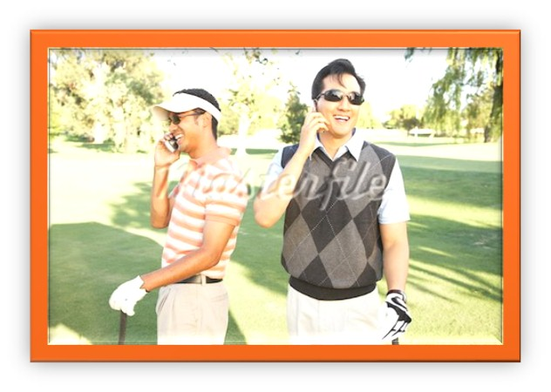
জোড়ায় কাজ
প্রযুক্তি ব্যবহারের যেকোন দুইটি ক্ষেত্রের ব্যাখ্যা কর।

Slide 14
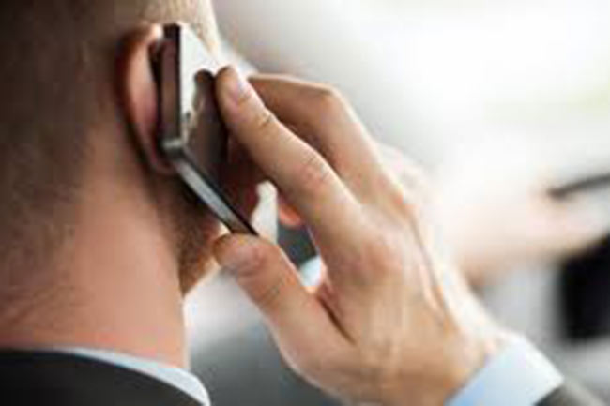
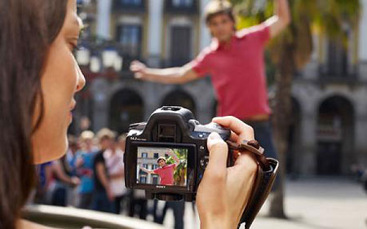
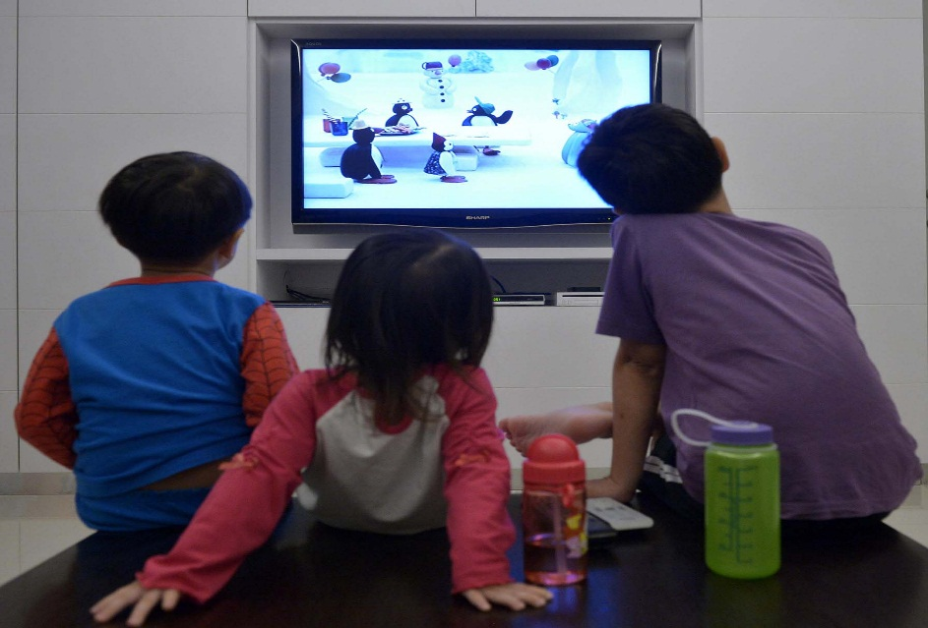
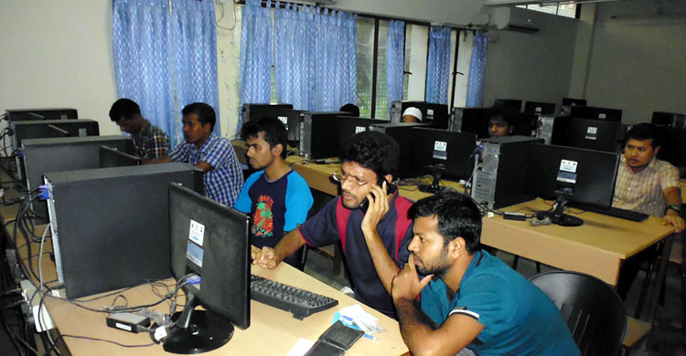
প্রযুক্তি ব্যবহারের ক্ষেত্রগুলোতে আইসিটির ভূমিকা
মোবাইল ব্যবহার করে যোগাযোগ করা
ডিজিটাল ক্যামেরা দিয়ে ছবি তোলা
টিভি ব্যবহার করে কার্টুন, খবর দেখা
কম্পিউটার ব্যবহার করে কাজকর্ম করা

Slide 15
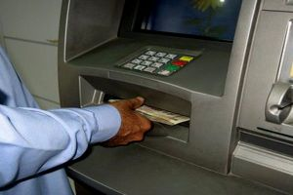
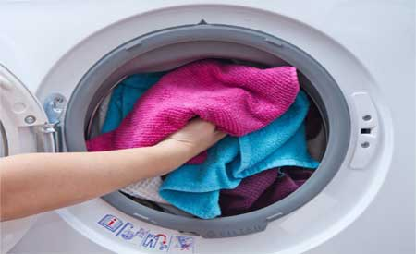
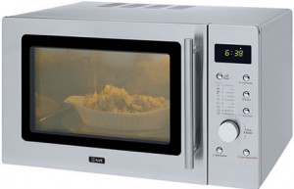
প্রযুক্তি ব্যবহারের ক্ষেত্রগুলোতে আইসিটির ভূমিকা
এটিএম বুথ থেকে টাকা তোলা
ওয়াশিং মেশিন ব্যবহার করে কাপড় ধোয়া
মাইক্রোওয়েভ ব্যবহার করে রান্না করা
ই-বুক ব্যবহার করে বই পড়া

Slide 16
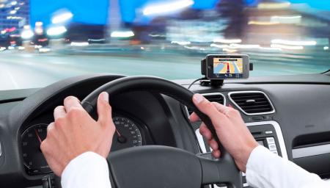
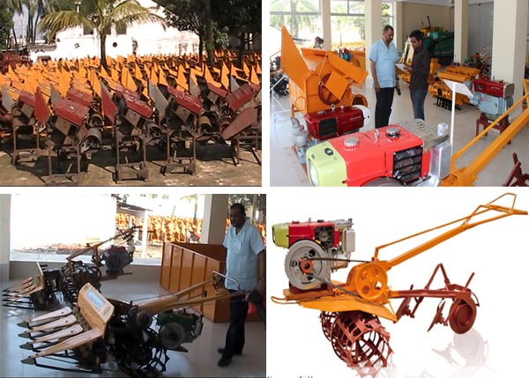
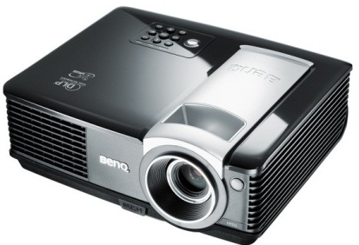
প্রযুক্তি ব্যবহারের ক্ষেত্রগুলোতে আইসিটির ভূমিকা
সিটিস্ক্যান ব্যবহার করে রোগ নির্ণয় করা
জিপিএস ব্যবহার করে গাড়ি চালানো
যন্ত্রপাতি ব্যবহার করে কৃষি কাজ করা
ক্লাসে প্রজেক্টর ব্যবহার করা

Slide 17
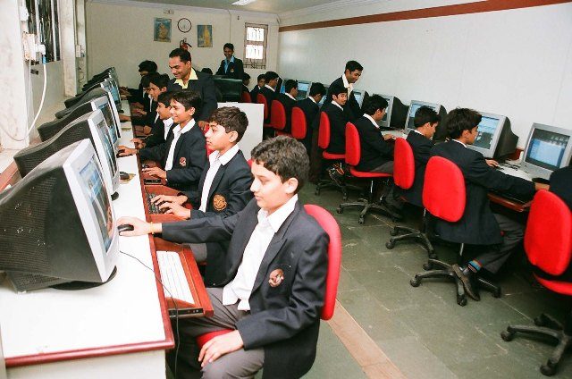
দলীয় কাজ
প্রযুক্তি ব্যবহারের ক্ষেত্রগুলোতে আইসিটির ভূমিকা ব্যাখ্যা কর।

Slide 18
মূল্যায়ন
√ উত্তর সঠিক হয়েছে
× আবার চেষ্টা কর
১। রাস্তা ঘাটের অবস্থান জানতে ইন্টারনেটে কী ব্যবহার করা হয়?
(ক) জিএসপি
(খ) এসজিপি
(গ) পিজিএস
(ঘ) জিপিএস
২। মাইক্রোওয়েভ ব্যবহার করা হয় কোন কাজে?
(ক) লেখালেখি
(খ) রান্না
(গ) বিমান
(ঘ) সিসি টিভি

Slide 19
মূল্যায়ন
×আবার চেষ্টা কর
√ উত্তর সঠিক হয়েছে
৩। এটিএম কার্ড-এর ব্যবহারের ক্ষেত্র কোনটি- ?
(ক) ডিজিটাল ক্যামেরা
(খ) সিসি টিভি
(গ) ব্যাংকিং
(ঘ) অপটিক্যাল ফাইবার
৪। তথ্য ও যোগাযোগ প্রযুক্তি হলো …
i. নতুন নতুন হার্ডওয়ার ও সফটওয়ার উদ্ভাবন।
ii. পৃথিবীর যে কোন স্থানে তথ্য পাওয়ার সুবিধা।
iii. তথ্য বিনিময়ের অবারিত সুযোগ।
নিচের কোনটি সঠিক?
(ক) i ও ii
(খ) i ও iii
(গ) ii ও iii
(ঘ) i, ii ও iii

Slide 20
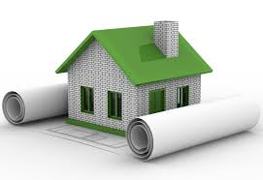
বাড়ির কাজ
তোমার বাড়ির কী কী কাজে তথ্য ও যোগাযোগ প্রযুক্তি ব্যবহার করা যায় তার একটি তালিকা তৈরি কর।

Slide 21
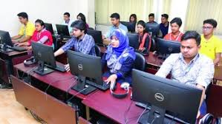
তোমাদের সকলকে অনেক
ধন্যবাদ

